Slide 1
pyQsar
Data Processing
Clustering
Model Build
Model Test
1. Raw Data Read
1. Data Load
Feature Selections
Optimization : MC/GA
Regression : MLR/PLS
1. Model Test on
Test set
2. Format Change
2. Model Test on
New molecules
2-1. K-Means
3. SDF Generation
2. Training
2-2. SOM
2-3. Hierarchical
3. CV
4. Data Filtering
4. Analysis
5. Data Scaling
5. Model Save
6. Outlier Check
Chemoinformatics Lab
Soongsil University
7. Save
8. Data Split
Train & Test

Slide 2
data_setting
show_sdf(*showlist)
EP, ENERGY, SMI 범레를 선택해서 2D Image로 분자를 확인
set_directory()
작업할 경로 선택
parse(*columns)
ID, EP, SMI 순으로 해당하는 column을 가지고 온다
데이터 없을 때
data_download()
Pyqsar 사이트에서 데이터 링크를 통해 데이터 다운로드
get_data(data_name)
다운로드 파일을 기준으로 pubchem에서 smi 데이터를 가져온다.
get_conformer(ext)
불러온 데이터의 SMI 데이터를 통해서 3D 좌표를 얻는 단계
run_PaDEL(ext,*option)
Sdf 데이터를 통해서 로컬에서 PaDEL을 계산하는 단계
save(data, step)
데이터를 저장
Classification
ep2class(data)
EP열의 Categorical 데이터를 class(num)으로 바꿔준다
check_PaDEL(data, over_value)
계산 과정 중, 지정한 값보다 큰 값을 체크하고 해당 값으로 바꾸는 단계
read_csv(ext)
Ext 확장자를 가진 csv format 파일 불러온다.

Slide 3
data_tools
FilteringTools()
Filtering 작업 Class
rm_all(*value)
Nan : rm_nan() 실행
Novar : rm_novar() 실행
Inf : rm_inf 실행
이 외의 값 : rm_etc 실행
check_etc()
Etc 값을 찾고 해당 리스트를 보여준다
rm_nan()
Nan값을 가진 열을 찾고 제거한다.
rm_novar()
분산 값이 0이 열을 찾고 제거한다.
rm_inf()
Inf값을 가진 열을 찾고 제거한다.
rm_etc(*value)
Etc 값을 포함한 열을 찾고 제거한다.
ScalingTools(scale)
Standard : standardSclaer
robust : RobustScaler
minmax: : MinMaxScaler
save()
데이터 저장
Data_split(ext, test_num)
Data를 test_num의 크기만큼 Train set과 Test set으로 나눠준다.
train_scaler()
Data를 Scaling 한다.
check_outlier(standard)
Standard, robust의 경우에만 가능하며, 기준 이상의 값을 가진 열을 찾아내서 지울 수 있다.
Outplot()
Check_outlier에서 얻은 정보를 Scatter과 Histogram을 통해 간단히 확인하는 단계
save()
데이터 저장

Slide 4
split_xy()
Descriptor와 EP로 분류해준다.
(Train Set)
model_tools
FeatureCluster
Hierarchical 방법
FeatureCluster_Kmeans
Kmeans을 이용한 방법
FeatureCluster_Minisom
Self Organization Map을 이용한 방법
selection_mc(*option)
Monte Carlo을 통한 Feature Selection
공통
set_cluster()
Clustering 진행
clust_dist()
Clustering 평가 지표
selection_ga(*option)
Genetic Algorithm을 통한 Feature Selection
cophenetic()
Hierarchical의 거리 계산 방법의 지표 제공
parameter Combine(*option)
SOM에서 Cluster의 개수 예측을 통해 원하는 파라미터를 얻을 수 있다.

Slide 5
model_tools
train_plot()
모델 Training을 하고 Actual – Predict Scatter Plot을 통해서 모델 확인
k_fold(k,run)
Train에 대한 Cross Validation을 통한
모델 평가
draw_epoch()
Feature Selection을 통해서 얻은 값에 대한 RMSE, R2 값 그래프를 통한 확인
( 추가 실행 여부 결정 )
Model_test(scaled=True)
Test set, external set을 이용하여 외부 데이터를 이용한 모델 확인
GetModel()
Filtering 작업 Class
features_table()
Feature의 값과 EP, Predict, Error 값 확인
feature_corr()
Correlation 값과 pair plot을 보는 과정
save()
모델에 대한 정보 저장

Slide 6
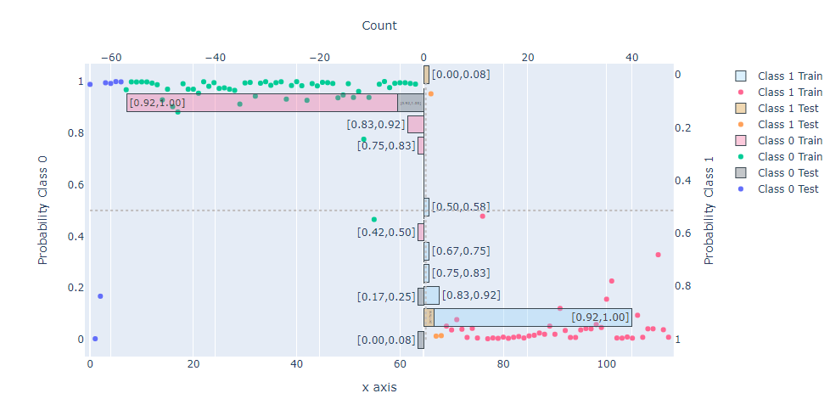
split_xy()
Descriptor와 EP로 분류해준다.
(Train Set, Test Set)
classification
plot()
사용한 모델에 대한 결과를 confusion matrix의 형태와 histogram을 통한 확인
Predict(X_train,y_train,X_test,y_test)
Filtering 작업 Class
Feature_selection(**parameter)
Parameter는 XGBoost 모델에 해당하는 값들
1) XGBoost Feature Importance 이용
2) Mutual Information Score 이용
3) Feature Importance 필터링 후, Mutual Score을 이용
세 방안 중 하나의 결과 선택
predict(use_model, **parameter)
사용 가능한 모델, XGBoost, RandomForest, DecisionTree
Parameter는 사용한 모델에 대한 Parameter를 추가해주면 된다.
comparison()
사용한 모델들의 Accuracy, F1 Score, Confusion Matrix에 대한 정보를 제공

Slide 7
Draw_mol
DrawMols(ID=[])
show()
DrawMol class을 설정할 때 준 ID에 대한 2D Image를 보여준다.
사용하는 파일은 이전의 과정에서 얻은 sdf 파일을 이용한다.
common_substr()
주어진 ID들의 공통으로 가지고 있는 분자 부분을 찾는 모듈
show_3D()
Args로 준 ID를 가진 분자들을 3D Image로 보는 단계
show_substr()
얻은 공통 분자를 2D 이미지로 보여주는 부분

